Slide 1




专业实践项目
随心记
An app that records your life at anytime,anywhere.
成员：陈宇航 李浩腾 余彦君

Slide 2
壹
贰
项目介绍
功能思维导图
Project Introduction
A Mind Map of Product Features
目录
叁
肆
开发环境
前端设计
Development Environment
Front-end Design
伍
后端数据库设计
Back-end Database Design

Slide 3
壹
项目介绍
Product Introduction

Slide 4
在如今这个快节奏的时代，人们为了生活、学业、工作而疲于奔命，很少会将自己的目光停留在生活的点滴上。我们需要一个可以随身陪伴的智能助手来帮助自己聚焦生活，留存回忆。
随心记app正是这样一款软件，它提醒我们爱自己的前提是爱生活。用户可以将自己平时生活中的经历，比如看了一部电影、听了一首歌，抑或是在某处进行了一笔消费，以日记和账单的形式记录下来。时光荏苒，用户可以根据内容的关键字或是日期进行搜索，来重温自己留住的那段记忆。
项目简要介绍

Slide 5
贰
功能思维导图
A Mind Map of Product Features

Slide 6
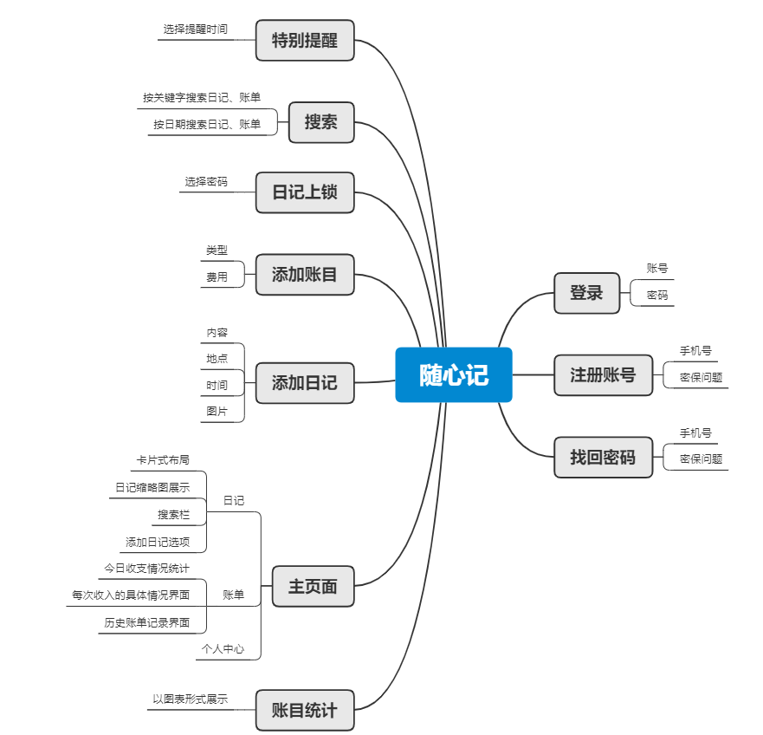
功能展示

Slide 7
叁
开发环境
Development Environment

Slide 8

前端:
Android Studio
后端： Django
数据库：Mysql
云端数据库：Boom
UI设计：
墨刀
开发环境

Slide 9
肆
前端设计
Front-end design

Slide 10
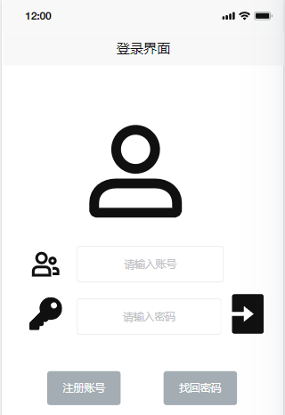
原型设计展示
登录页面
·登录操作
·新用户账号注册
·密码找回相关

Slide 11
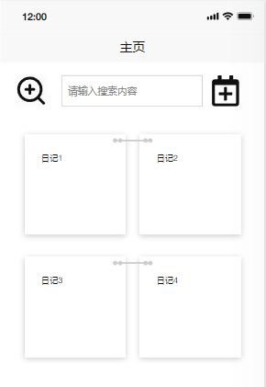
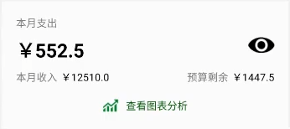
原型设计展示
登陆后主页
·新增记事以及搜索
·浏览与编辑记事
·账单记录
·各页面间的切换
记账本统计
·收支统计
·图表分析

Slide 12
伍
后端数据库设计
Back-end Database Design

Slide 13
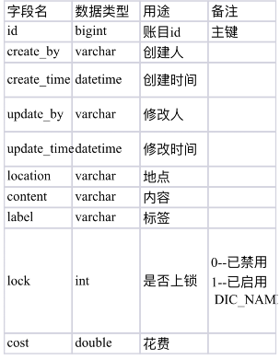
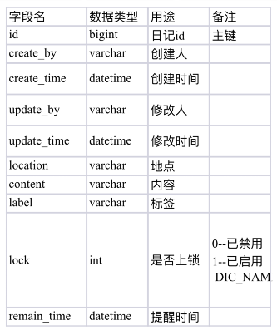
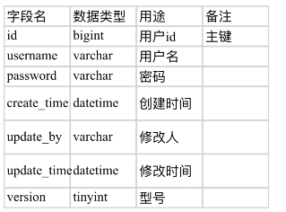
数据库设计

Slide 14
谢谢观看

